Slide 1
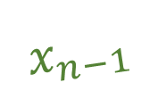

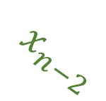

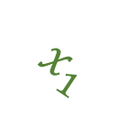


$$x_{0}$$
$$x_{n−2}$$
$$v$$
$$x_{n−1}$$
$$w$$
$$x_{1}$$
$$0,…,t−1$$

Slide 2






$${\left(R_{t,t}^{t}\right)}^{∗}$$
$$t$$
$$R_{v,t}^{t}$$
$$R_{t,w}^{t}$$
$$v$$
$$w$$
$$0,…,t−1$$
$$R_{v,w}^{t}$$

